Slide 1
4. ΑΝΑΠΝΟΗ
Δρ. Αγγελική Γεροβασίλη, AKC, BSc, MSc, PhD,
Γενετίστρια

Slide 2
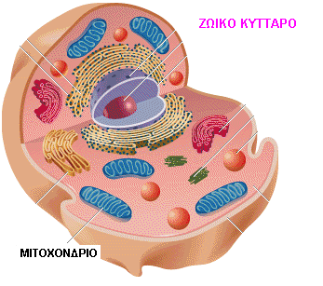
ΑΝΑΠΝΟΗ
Οι οργανισμοί χρειάζονται ενέργεια και την εξασφαλίζουν με τη διάσπαση της γλυκόζης
  Κυτταρική αναπνοή
    Σειρά αντιδράσεων διάσπασης που γίνονται μέσα στο κύτταρο στα μιτοχόνδρια
    Για να διασπαστεί η γλυκόζη απαιτείται η παρουσία οξυγόνου που το απορροφά από το περιβάλλον του
    Παράγεται διοξείδιο του άνθρακα που είναι άχρηστο για το κύτταρο και το αποβάλει
    Απελευθερώνεται ενέργεια που εξασφαλίζει τις ενεργειακές τους ανάγκες
γλυκόζη
+Οξυγόνο
Διοξείδιο
του άνθρακα
+
ΕΝΕΡΓΕΙΑ

Slide 3
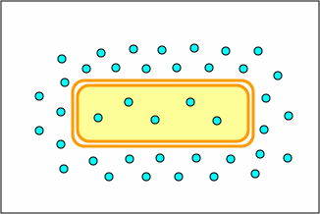
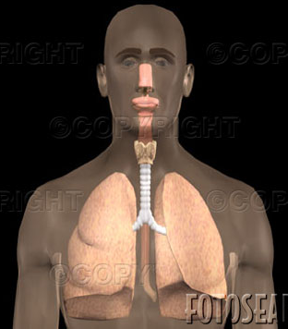
ΑΝΑΠΝΟΗ
Ανταλλαγή αερίων οξυγόνου & διοξειδίου του άνθρακα
    Στο επίπεδο του κυττάρου
      Μέσω της κυτταρικής μεμβράνης με διάχυση
    Στο επίπεδο του οργανισμού
      Μέσω της αναπνοής που ποικίλει από οργανισμό σε οργανισμό

Slide 4
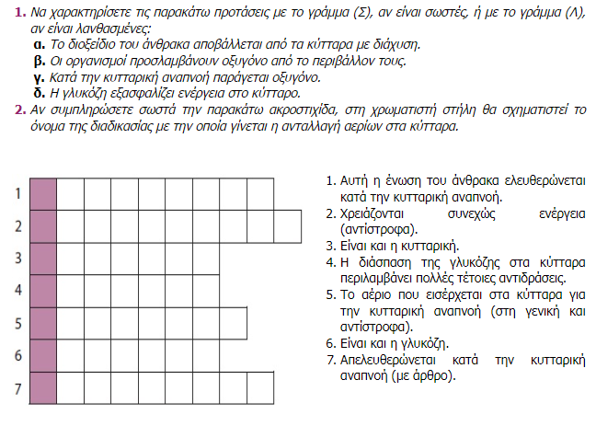

Slide 5
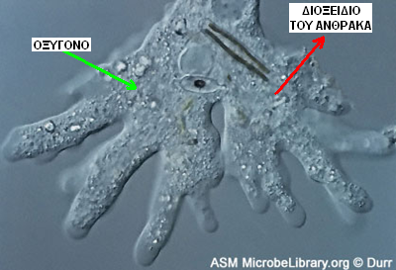
Η ΑΝΑΠΝΟΗ ΣΤΟΥΣ ΜΟΝΟΚΥΤΤΑΡΟΥΣ ΟΡΓΑΝΙΣΜΟΥΣ
Ανταλλαγή αερίων οξυγόνου & διοξειδίου του άνθρακα
  Με διάχυση
    Η συγκέντρωση του οξυγόνου στο περιβάλλον του μονοκύτταρου οργανισμού είναι μεγαλύτερη από ότι στο κυτταρόπλασμα του
    Η συγκέντρωση στο κυτταρόπλασμα είναι μικρότερη γιατί το οξυγόνο καταναλώνεται στις αντιδράσεις διάσπασης της κυτταρικής αναπνοής
    Με ανάλογο τρόπο το διοξείδιο του άνθρακα που παράγεται στις αντιδράσεις της κυτταρικής αναπνοής εξέρχεται από το κύτταρο

Slide 6
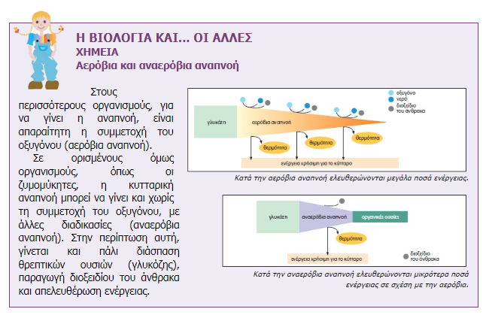

Slide 7

Ερώτηση 3 σελ 80
Για την παρασκευή του ψωμιού χρησιμοποιείται μαγιά αρτοποιίας. Αυτή περιέχει ζυμομύκητες, οι οποίοι είναι μονοκύτταροι ευκαρυωτικοί οργανισμοί. Αποτέλεσμα της κυτταρικής τους αναπνοής είναι το φούσκωμα του ψωμιού.
α. Σε ποιο αέριο οφείλεται το φούσκωμα του ψωμιού;
β. Ποια είδη κυτταρικής αναπνοής συναντάμε στους ζυμομύκητες;
γ. Ποιο είδος αναπνοής εξασφαλίζει στους ζυμομύκητες τα μεγαλύτερα ποσά ενέργειας;

Slide 8
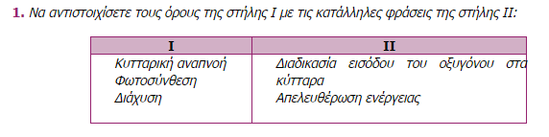
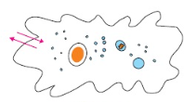
Ερωτήσεις σελ. 80
Στο διπλανό σχήμα να σημειώσετε τα αέρια που διέρχονται από την πλασματική μεμβράνη της αμοιβάδας κατά την αναπνοή.

Slide 9
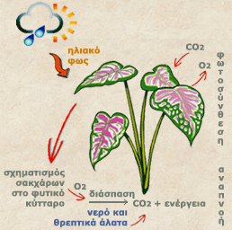
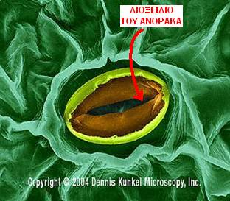
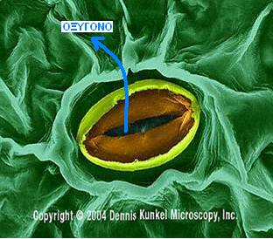
Η ΑΝΑΠΝΟΗ ΣΤΑ ΦΥΤΑ
Ανταλλαγή αερίων οξυγόνου & διοξειδίου του άνθρακα
  Κατά τη φωτοσύνθεση
    Το διοξείδιο του άνθρακα εισέρχεται από την ατμόσφαιρα διαμέσου των στομάτων
    Το νερό και τις χημικές ουσίες τις απορροφά από το έδαφος δια μέσου των ριζών
    Παράγεται γλυκόζη και οξυγόνο
      Το οξυγόνο θα εξέλθει δια μέσου των στομάτων
      Η γλυκόζη θα διασπαστεί με την κυτταρική αναπνοή για απελευθερωθεί ενέργεια

Slide 10
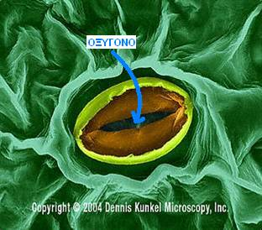
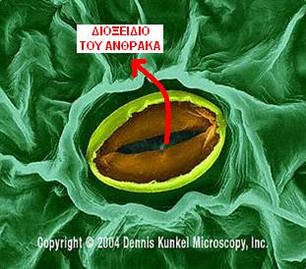
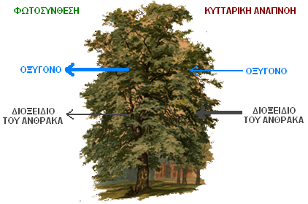
Η ΑΝΑΠΝΟΗ ΣΤΑ ΦΥΤΑ
Ανταλλαγή αερίων οξυγόνου & διοξειδίου του άνθρακα
  Κατά την κυτταρική αναπνοή
    Το φυτό κατά τη διάσπαση της γλυκόζης καταναλώνει οξυγόνο το οποίο εισέρχεται από τα στόματα
    Παράγεται διοξείδιο του άνθρακα το οποίο εξέρχεται από τα στόματα
      Η ποσότητα οξυγόνου που παράγεται κατά τη φωτοσύνθεση είναι πολύ μεγαλύτερη από αυτήν που καταναλώνεται κατά τη κυτταρική αναπνοή
      Η ποσότητα διοξειδίου του άνθρακα που απορροφάται κατά τη φωτοσύνθεση είναι πολύ μεγαλύτερη από αυτήν που παράγεται κατά τη κυτταρική αναπνοή

Slide 11
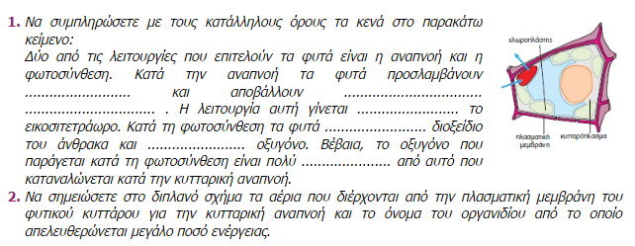
Ερωτήσεις σελ 81

Slide 12
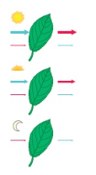
Άσκηση 5 σελ 93
Στο διπλανό σχήμα παρουσιάζεται η ανταλλαγή των αερίων κατά τη φωτοσύνθεση και την αναπνοή ενός φυτού στη διάρκεια ενός εικοσιτετραώρου.
α. Ποια διαδικασία γίνεται σε όλη τη διάρκεια του εικοσιτετραώρου;
β. Ποιο αέριο δεσμεύεται και ποιο απελευθερώνεται κατά τη διαδικασία αυτή;

Slide 13
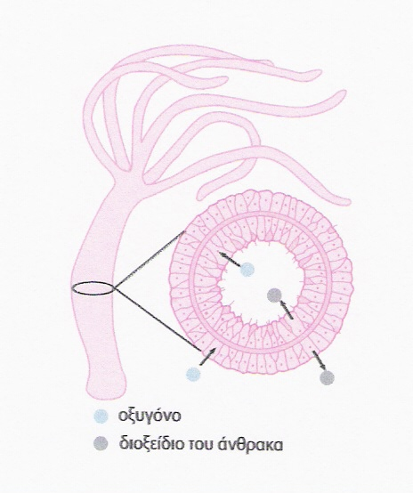
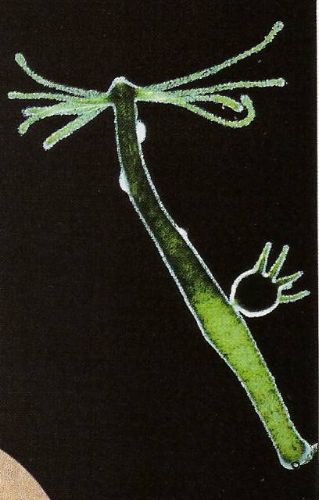
Η ΑΝΑΠΝΟΗ ΣΤΟΥΣ ΖΩΙΚΟΥΣ ΟΡΓΑΝΙΣΜΟΥΣ
Στα ασπόνδυλα
  Στην ύδρα
    Η αναπνοή γίνεται δια μέσου της πεπτικής κοιλότητας

Slide 14
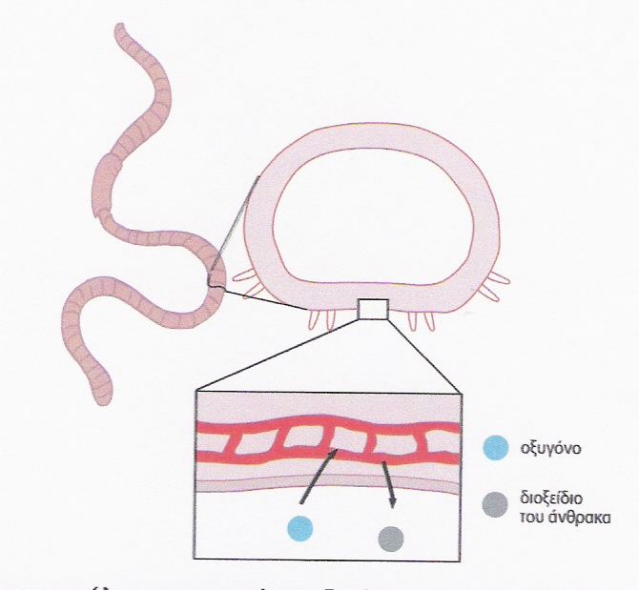

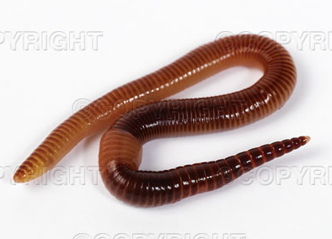
Η ΑΝΑΠΝΟΗ ΣΤΟΥΣ ΖΩΙΚΟΥΣ ΟΡΓΑΝΙΣΜΟΥΣ
Στα ασπόνδυλα
  Στο γεωσκώληκα
    Η αναπνοή γίνεται με τη βοήθεια του κυκλοφορικού συστήματος

Slide 15
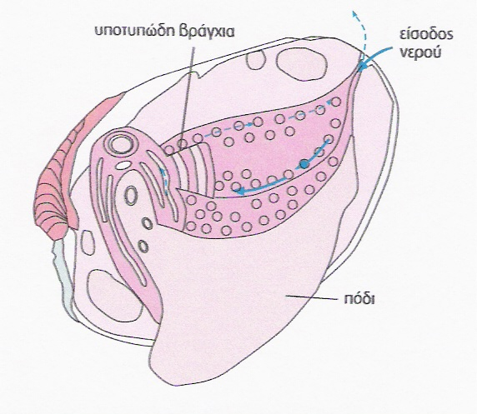
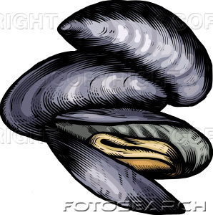
Η ΑΝΑΠΝΟΗ ΣΤΟΥΣ ΖΩΙΚΟΥΣ ΟΡΓΑΝΙΣΜΟΥΣ
Στα ασπόνδυλα
  Στο μύδι
    Η αναπνοή γίνεται με τη βοήθεια υποτυπωδών βράγχιων

Slide 16
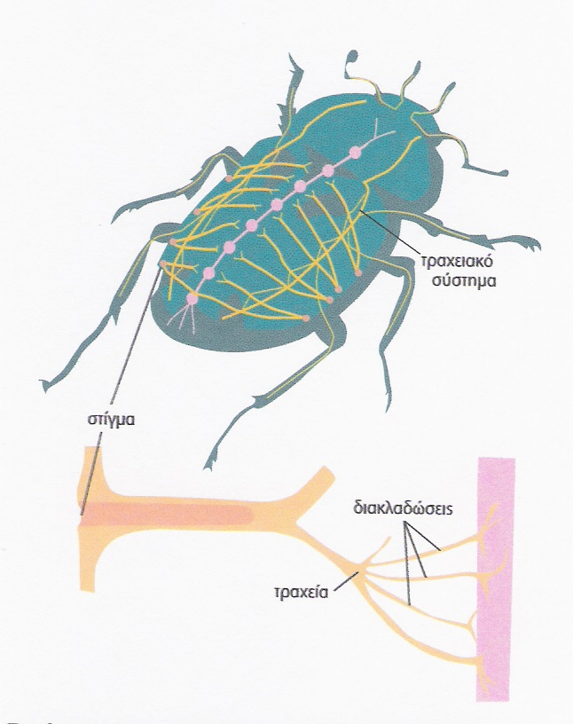

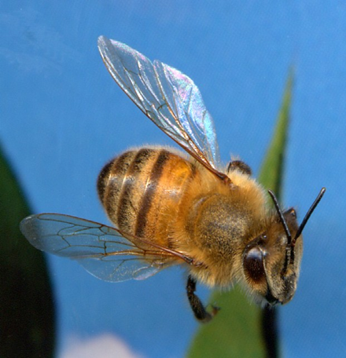
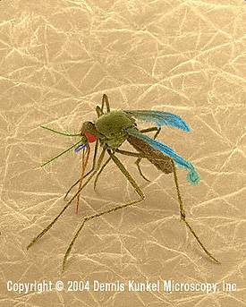
Η ΑΝΑΠΝΟΗ ΣΤΟΥΣ ΖΩΙΚΟΥΣ ΟΡΓΑΝΙΣΜΟΥΣ
Στα ασπόνδυλα
  Στα έντομα
    Στα πλάγια των εντόμων παρατηρούνται στίγματα
      Οπές από τις οποίες γίνεται η ανταλλαγή των αερίων
    Οι διακλαδώσεις των τραχειών τροφοδοτούν τα κύτταρα με οξυγόνο χωρίς τη μεσολάβηση του κυκλοφορικού συστήματος

Slide 17
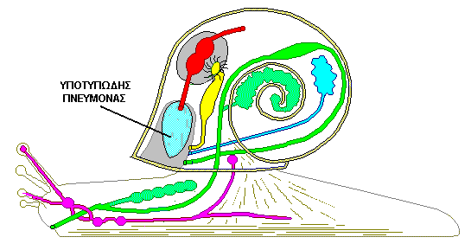
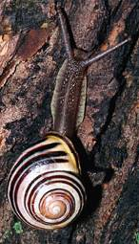
Η ΑΝΑΠΝΟΗ ΣΤΟΥΣ ΖΩΙΚΟΥΣ ΟΡΓΑΝΙΣΜΟΥΣ
Στα ασπόνδυλα
  Στο σαλιγκάρι
    Η αναπνοή γίνεται με τη βοήθεια υποτυπώδη πνεύμονα

Slide 18
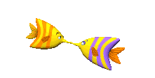
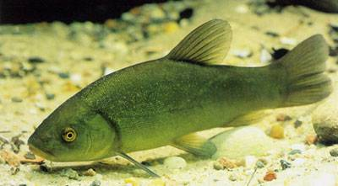
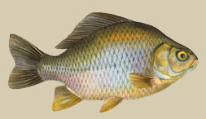
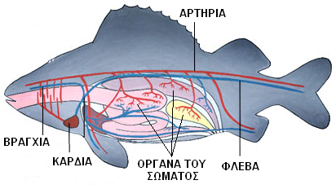
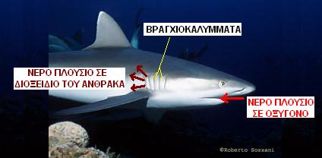
Η ΑΝΑΠΝΟΗ ΣΤΟΥΣ ΖΩΙΚΟΥΣ ΟΡΓΑΝΙΣΜΟΥΣ
Στα σπονδυλωτά
  Στο ψάρι
    Η αναπνοή γίνεται με τη βοήθεια βράγχιων
      Οστέινα τόξα επάνω στα οποία υπάρχει ένα δίκτυο από λεπτά αιμοφόρα αγγεία
    Το νερό εισέρχεται από τη στοματική κοιλότητα πλούσιο σε οξυγόνο το οποίο εισέρχεται στα αιμοφόρα αγγεία των βραγχίων
    Το διοξείδιο του άνθρακα αποβάλλεται από τα αιμοφόρα αγγεία στο νερό το οποίο εξέρχεται από τα βραγχιοκαλύμματα

Slide 19

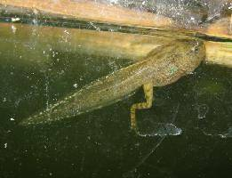
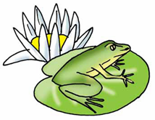
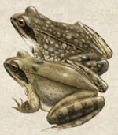
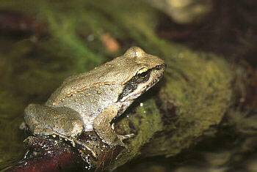
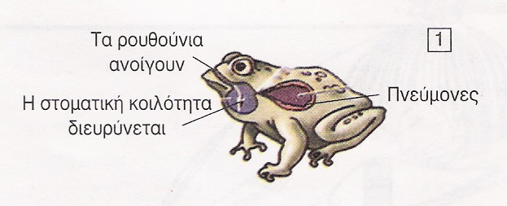
Η ΑΝΑΠΝΟΗ ΣΤΟΥΣ ΖΩΙΚΟΥΣ ΟΡΓΑΝΙΣΜΟΥΣ
Στα σπονδυλωτά
  Στα αμφίβια
    Στο γυρίνο
      Η αναπνοή γίνεται με τη βοήθεια βράγχιων
    Στον ώριμο βάτραχο
      Η αναπνοή γίνεται με τη βοήθεια αεροφόρων σάκων (υποτυπώδεις πνεύμονες)
      Αλλά και μέσω της επιδερμικής αναπνοής

Slide 20
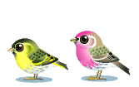
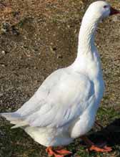

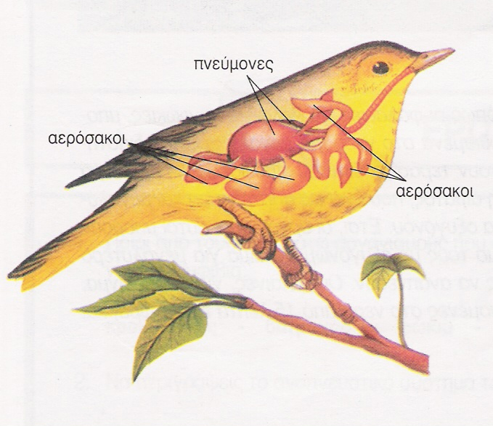
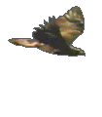
Η ΑΝΑΠΝΟΗ ΣΤΟΥΣ ΖΩΙΚΟΥΣ ΟΡΓΑΝΙΣΜΟΥΣ
Στα σπονδυλωτά
  Στα πτηνά
    Η αναπνοή γίνεται με τη βοήθεια πνευμόνων και αεροφόρων σάκων
      Οι αεροφόροι σάκοι χρησιμεύουν ως αποθήκες αέρα και για την διευκόλυνση της πτήσης

Slide 21
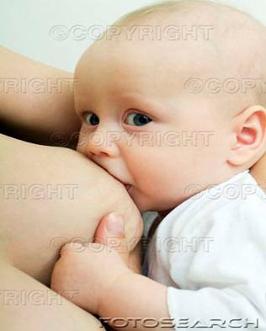
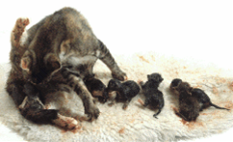
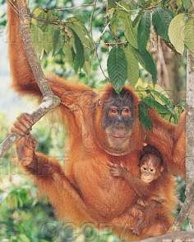
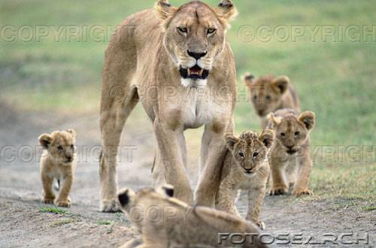
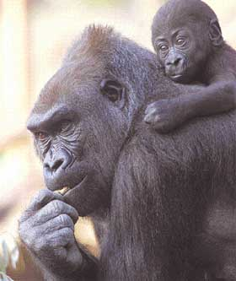
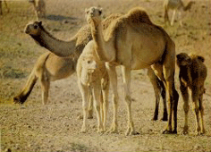
Η ΑΝΑΠΝΟΗ ΣΤΟΥΣ ΖΩΙΚΟΥΣ ΟΡΓΑΝΙΣΜΟΥΣ
Στα σπονδυλωτά
  Στα χερσαία θηλαστικά
    Η αναπνοή γίνεται με τη βοήθεια πνευμόνων

Slide 22
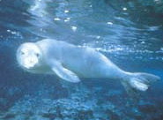
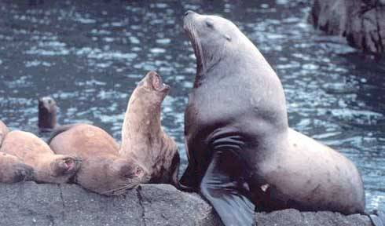
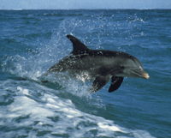



Η ΑΝΑΠΝΟΗ ΣΤΟΥΣ ΖΩΙΚΟΥΣ ΟΡΓΑΝΙΣΜΟΥΣ
Στα σπονδυλωτά
  Στα υδρόβια θηλαστικά
    Η αναπνοή γίνεται με τη βοήθεια πνευμόνων
    Τα υδρόβια θηλαστικά παραμένουν βυθισμένα στο νερό για μεγάλο χρονικό διάστημα
      Αποθηκεύουν μεγάλες ποσότητες οξυγόνου στο αίμα τους σε ένα τεράστιο δίκτυο αιμοφόρων αγγείων

Slide 23




Η ΑΝΑΠΝΟΗ ΣΤΟΥΣ ΖΩΙΚΟΥΣ ΟΡΓΑΝΙΣΜΟΥΣ
Στα σπονδυλωτά
  Στα ερπετά
    Η αναπνοή γίνεται με τη βοήθεια 1,5 πνεύμονα
      Είναι διαμορφωμένοι έτσι ώστε να μην πιέζονται και να μην κινδυνεύουν από ασφυξία όταν καταπίνουν την λεία τους

Slide 24

Άσκηση 1, σελ 84

Slide 25

Ασκηση 2 σελ 84

Slide 26

Ασκηση 3, Σελ 85

Slide 27

Άσκηση 1 σελ 93

